Slide 1

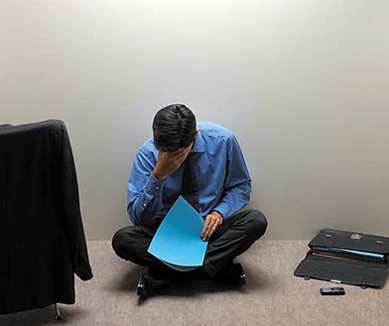
副厂长的烦恼
一位新上任的分管生产的副厂长，年轻有为，积极肯干，技术革新能力强，且办事雷厉风行。上任不久他便主持制定了严格科学的有关生产管理的规章制度及经济奖惩措施，并在技术改革，提高生产率等方面做了大量工作，使企业生产效率大大提高。但在一年任期结束考核中，群众评价却出人意料的不佳，该副厂长也感到很苦恼。试用学过的管理原理及基本方法，分析造成这样局面的原因。

